Slide 1

程序设计基础
Programming in C++
U10G13027/U10G13015
主讲：魏英，计算机学院

Slide 2
期末成绩构成比例
期末考试：18周周二、周三（6月20、21日）
理论最终成绩：
理论成绩=理论期末机考成绩*60%+MOOC单元测试*20%+期中随堂检测10%+课外阅读报告*10%
实验最终成绩：
实验成绩=实验期末机考成绩*60%+（NOJ题目AC数量-60）/2+课程设计(大作业)成绩*20%

Slide 3
考试内容
  1、理论期末机考：
  题型：单项选择题、判断题、程序阅读题、程序改错题、程序填空题。
  考试重点：选择和循环结构、函数、数组、指针
  答题技巧：
  程序阅读题在时间足够的基础上可以抄写代码到自己建立的cpp文件里运行；
  程序改错题可以注释掉原有代码重新编程实现；
  程序填空题同改错题一样。
  复习资料：《C++程序设计习题与解析》

Slide 4
考试内容
  程序改错题示例：
#include <iostream>
#include <iomanip>
using namespace std;
int fun( int *b )
{ int k,a1,a2,i=0;
for(k=1; k<=100; k++)
/************found************/
{ a2=k/10;
a1=k-a2*10;
if((k%7==0 && a2==5)||(k%7==0 && a1==5)) {
b[i]=k; i++; }
}
/************found************/
return k;
}

Slide 5
考试内容
  程序填空题示例：
#include <iostream>
#include <iomanip>
using namespace std;
/**********found**********/
void fun(int a[4][3], int a)
{ int i,temp ;
/**********found**********/
for(i = 0 ; i < __1__ ; i++)
{ temp=a[0][i] ;
/**********found**********/
a[0][i] = __2__ ;
a[k][i] = temp ;
}
}

Slide 6
考试内容
  2、MOOC单元测试：
  截止时间：6月30日23:30
  做题范围：全部
  3、期中随堂检测：
  没有参加的同学关注群信息，择日进行检测。

Slide 7
考试内容
  4、课外阅读报告：
  截止时间：6月30日之前提交
  内容：对所读书籍感受最深的地方，或者阅读心得。
  要求：排版干净整洁，字数2000字左右，文件名为“学号+姓名+课外阅读报告”，如“2020309999魏英课外阅读报告”。
  提交：提交至课程群“课外阅读报告”文件夹中。

Slide 8
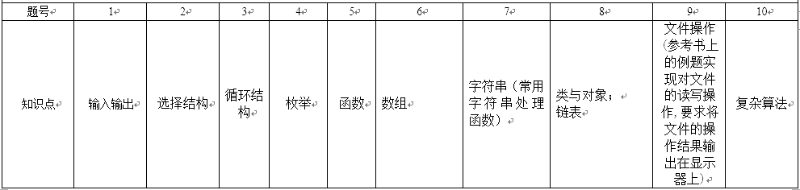
考试内容
  5、实验期末机考：
  题型：十道编程题
  内容：程序框架需要自己写
  答题技巧：编译成功给1-2分。

Slide 9
考试内容
  6、课程设计（大作业）：
  截止时间：期末考试之前
  每人一个算法型程序、一个界面型程序；
  作业完成需要邀请2位同学进行评阅。

Slide 10

结语

Slide 11

结束

